Slide 1
Lập trình hướng đối tượng
Nhóm 2.1: Quản lý ký túc xá

Slide 2
Thành viên
Tên thành viên - MSSV | Phân công nhiệm vụ
Ngọ Doãn Ngọc - 20215103 | Thiết kế erd, Database, Thiết kế usecase, class Diagram, làm package Service
Nghiêm Xuân Diện - 20215007 | GUI, làm báo cáo
Trần Đình Dũng - 20215014 | Tạo database, DAO, connect Database, làm báo cáo
Phạm Minh Thắng - 20215139 | Làm Slide, model

Slide 3
Nội dung
Phân tích bài toán
Usecase Diagram
ERD Diagram
Kiến trúc hệ thống
Kiến trúc hệ thống
Các tính chất OOP đã sử dụng
Các công nghệ sử dụng

Slide 4
Phân tích bài toán
- Xây dựng hệ thống quản lý ký túc xá nơi người quản lý ký túc xá có thể quản lý sinh viên, các phòng, hợp đồng thuê phòng, các chi phí phát sinh, ...
Các thực thể chính:
• Sinh viên: Thông tin cá nhân (họ tên, ngày sinh, giới tính, quê quán,...), thông tin liên hệ, thông tin về phòng ở, thông tin về hợp đồng,...
• Phòng: Thông tin về phòng (số phòng, loại phòng, số giường, giá phòng,...), danh sách sinh viên ở.
• Hợp đồng: Thông tin về hợp đồng (mã hợp đồng, ngày bắt đầu, ngày kết thúc, giá phòng, hình thức thanh toán,...).
• Phí: Thông tin về các loại phí (phí điện, phí nước, phí vệ sinh,...).

Slide 5
Phân tích bài toán
Quan hệ giữa các thực thể:
Một người quản lý có thể quản lý nhiều sinh viên, nhiều phòng, hợp đồng, phí
Một sinh viên có thể được quản lý bởi một hoặc nhiều người quản lý
Mỗi sinh viên thuộc về 1 phòng và chỉ có 1 hợp đồng.
Một hợp đồng liên kết 1 sinh viên và 1 phòng
Một sinh viên có nhiều bản ghi phí
Một phòng có nhiều sinh viên

Slide 6
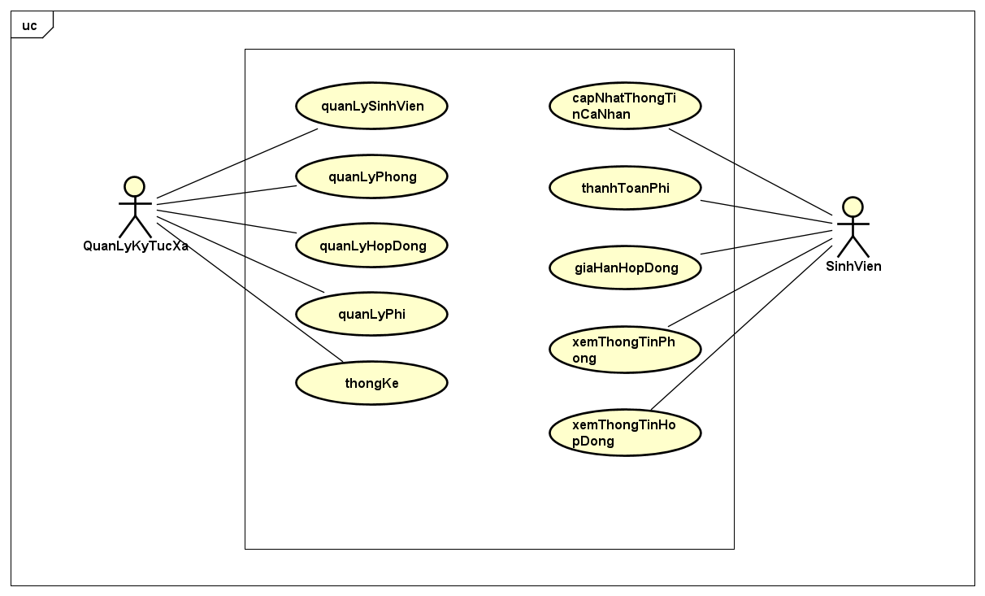
Usecase Diagram

Slide 7
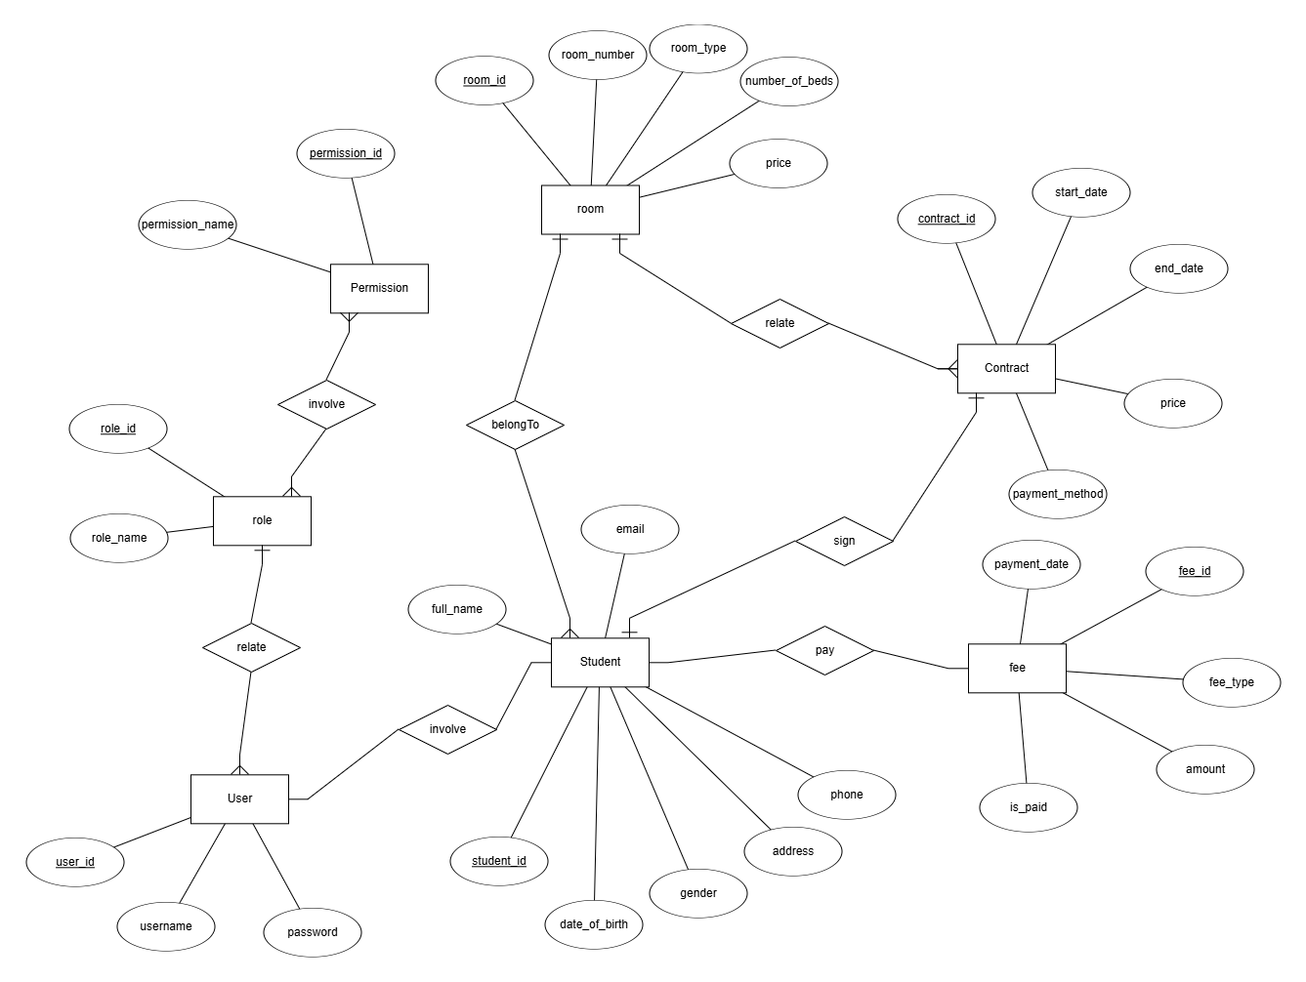
ERD Diagram

Slide 8
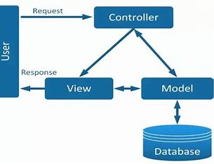
Kiến trúc hệ thống

Slide 9
Kiến trúc hệ thống
Model
database
model
DAO
Service
View
Controller

Slide 10
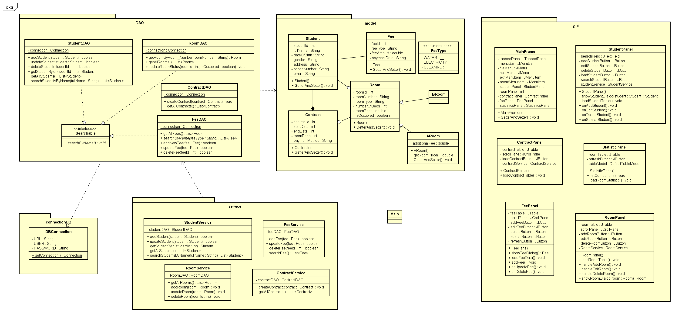
Class Diagram

Slide 11
Các tính chất OOP
Tính đóng gói: Getter và Setter
Tính kế thừa: Lớp ARoom và BRoom kế thừa lớp Room
Tính đa hình: implement method Search interface
Tính trừu trượng: access modifier, interface

Slide 12



Các công nghệ sử dụng

